Slide 1
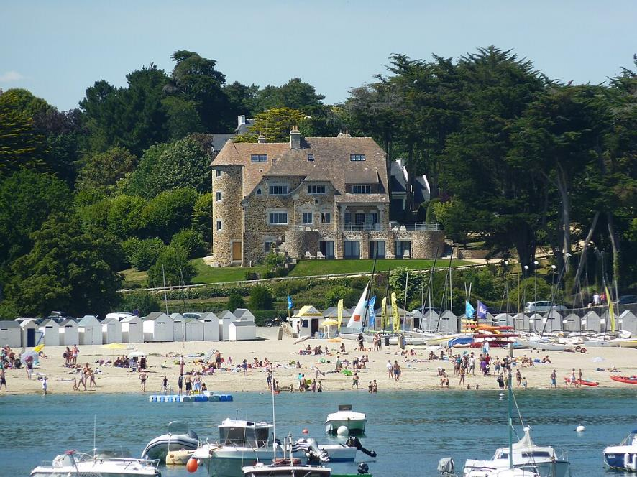
Névez – Et - Ses - Environs - Bretagne – Finistère -
Névez : la plage de Port-Manech et le manoir Dalmore

Slide 2
La commune de Névez est limitée au nord par la commune de Pont-Aven, à l'est par la rive droite de la ria de l'Aven qui la sépare de la commune de Riec-sur-Bélon, au sud par l'océan Atlantique sur une longueur de sept kilomètres environ et à l'ouest (le ruisseau de Dourveil formant la limite communale) par la commune de Trégunc.

Slide 3
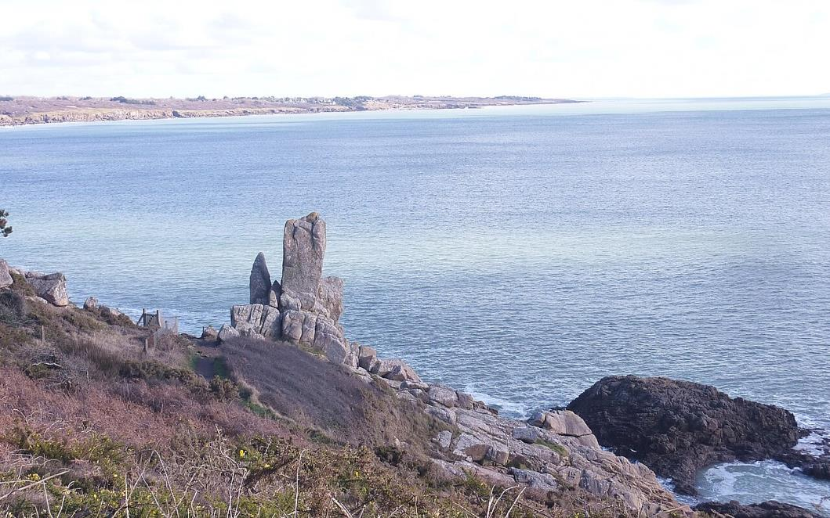
Le rocher du « Doigt de Dieu » et, en arrière-plan, la côte de Moëlan-sur-Mer.

Slide 4
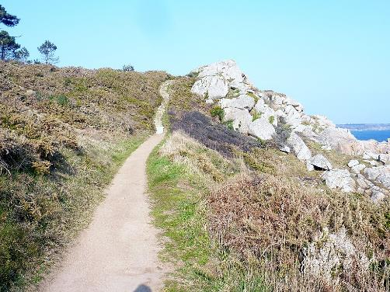
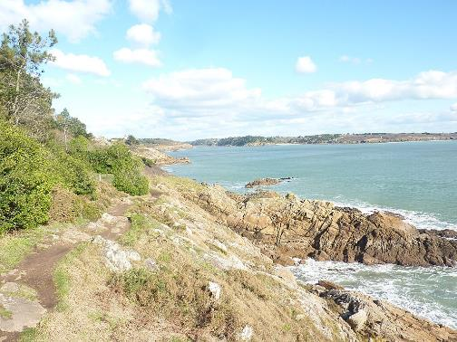
Les falaises et le sentier littoral (GR 34) entre le rocher « Doigt de Dieu » et Port Manec'h.
Le GR 34 entre Rospico et Port-Manec'h.

Slide 5
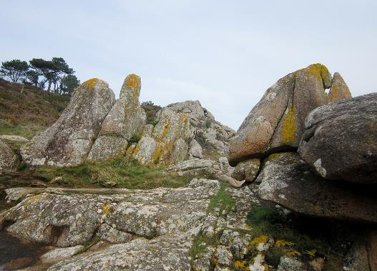
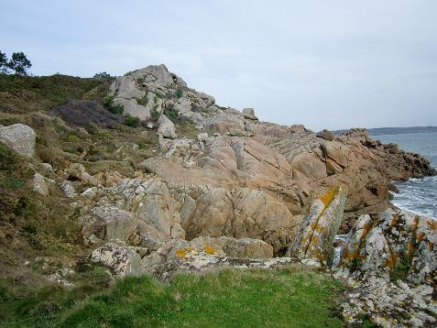
Rochers le long du littoral entre Rospico et Port-Manec'h 2.
Rochers le long du littoral entre Rospico et Port-Manec'h 1.

Slide 6
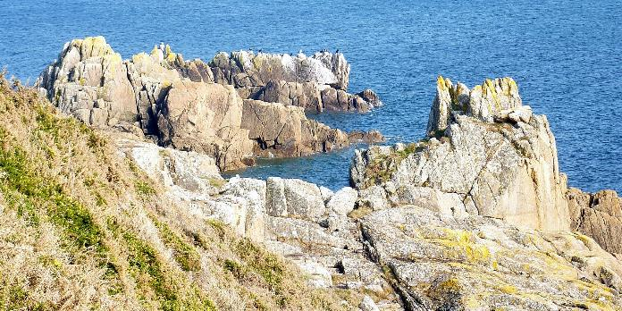
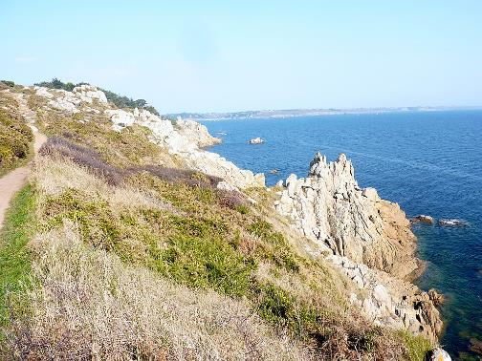
Rochers le long du littoral entre Rospico et Port-Manec'h 3.
Rochers le long du littoral entre Rospico et Port-Manec'h 6.

Slide 7
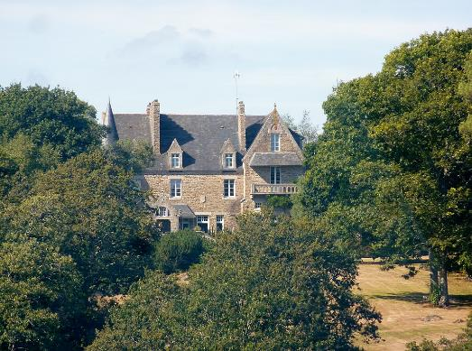
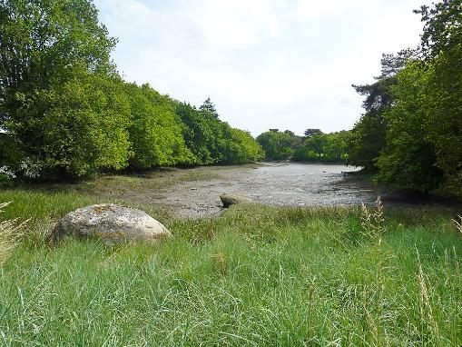
Anse annexe de la ria de l'Aven entre le château du Tal Mor et Kerscaff Huella à marée basse.
Le château du Tal Mor vu depuis le fleuve côtier Aven.

Slide 8
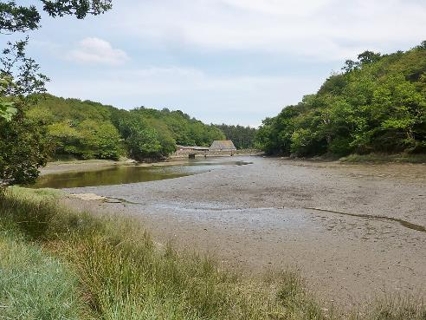
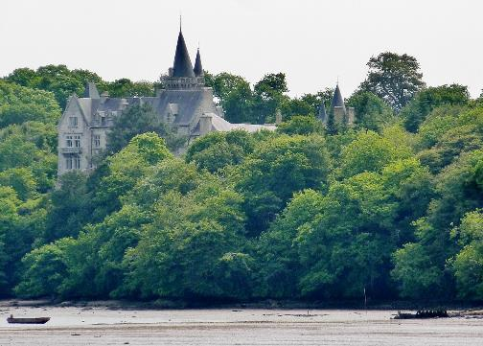
Le château du Hénan qui domine la ria de l'Aven vu du GR 34 au sud du château du Tal Mor.
Le moulin à marée du Hénan vu du fond de l'étang du Hénan à marée basse.

Slide 9
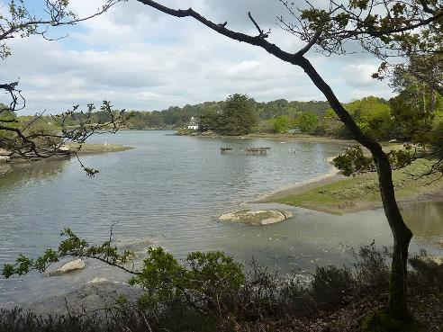
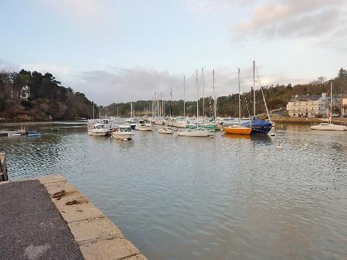
La ria de l'Aven et les voiliers au mouillage vus du quai de Kerdruc (vue vers l'amont) ; à droite Rosbraz (en Riec-sur-Bélon).
L'Aven vu du GR 34 près du Hénan.

Slide 10
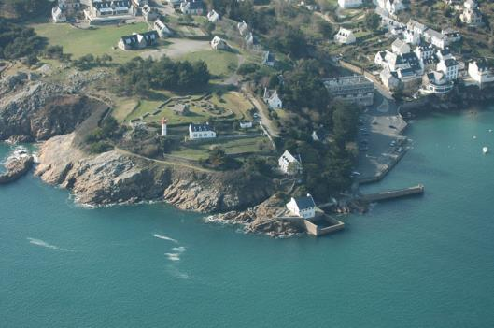
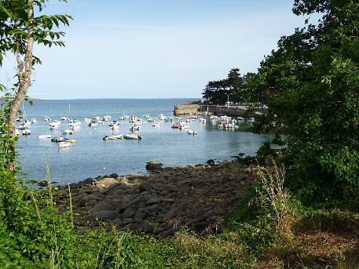
Port Manec'h : le port, vue d'ensemble.
Port Manec'h : vue aérienne.

Slide 11
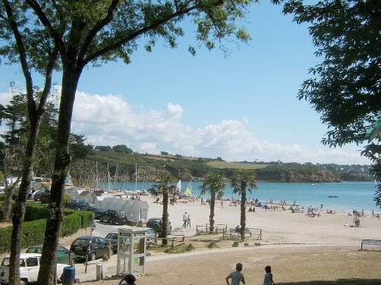
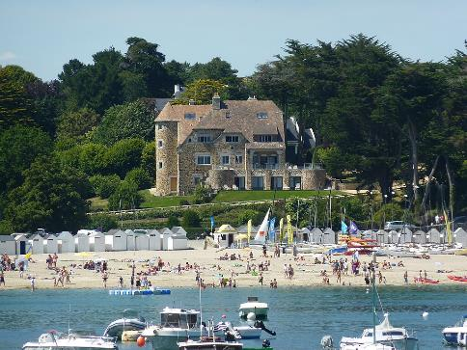
La plage de Port Manec'h, les cabines de bains et en arrière-plan le manoir Dalmore.
La plage de Port Manec'h à Lann-Benaven.

Slide 12
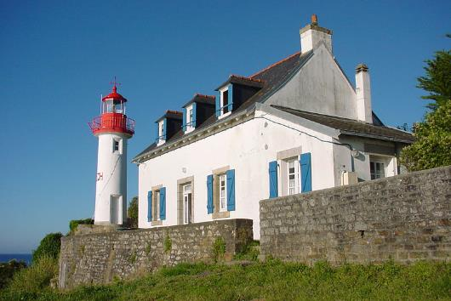
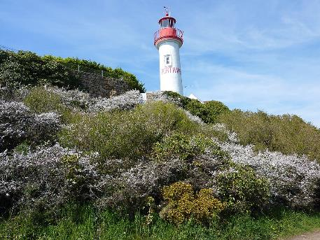
Le phare de Port Manec'h.
Le phare de Port Manec'h et la maison du gardien.

Slide 13
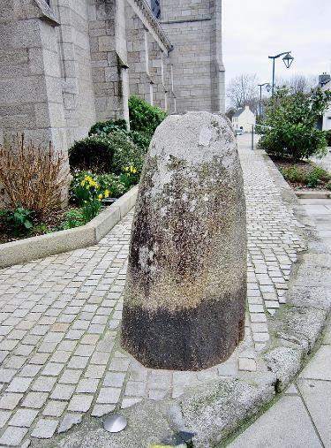
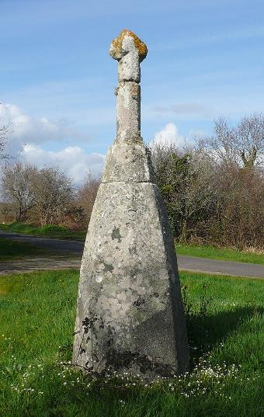
Le menhir christianisé de Kernalec (en Trégunc).
Névez : stèle gauloise protohistorique (située devant l'église paroissiale Sainte-Thumette).

Slide 14
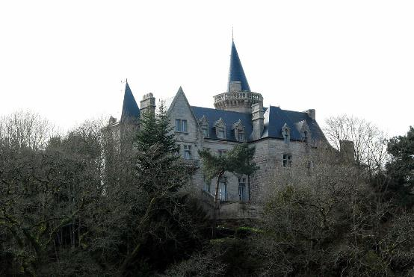
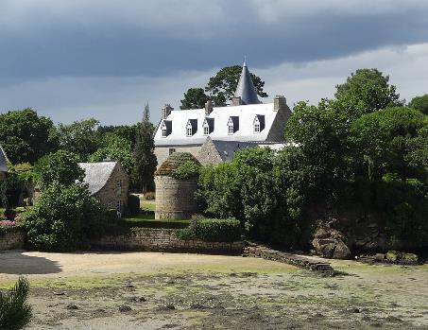
Manoir du Poulguin.
Le château du Hénan.

Slide 15
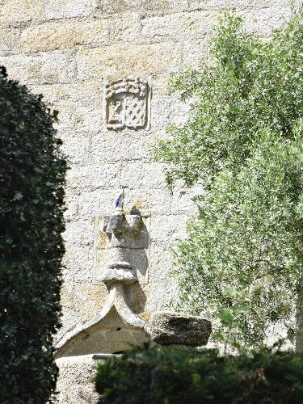
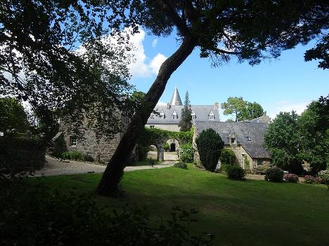
Façade du manoir du Poulguin.
Entrée du manoir du Poulguin.

Slide 16
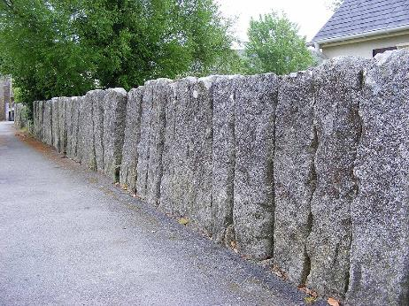
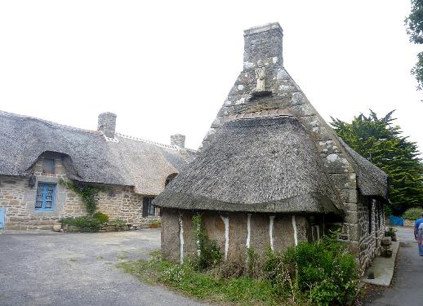
Chaumières à Kerascoët, appentis en « pierres debout ».
"Pierres debout" dans la venelle de Men Zao.

Slide 17
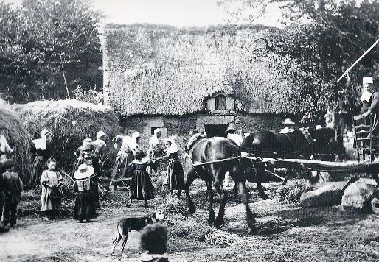
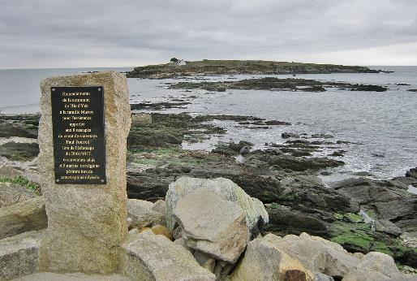
L'île de Raguénez et la stèle commémorative du naufrage du 28 janvier 1917.
Plus de détails
Battage au manège à Port Manec'h vers la fin du XIXe siècle

Slide 18
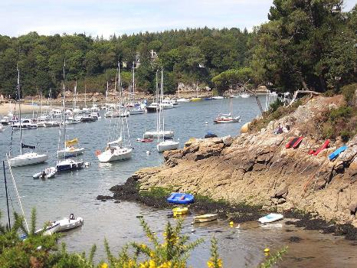
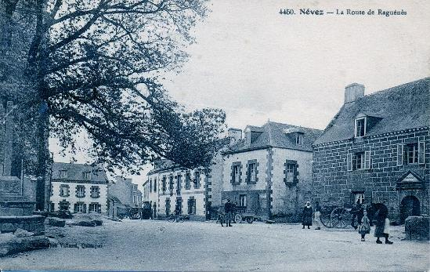
Névez : la route de Raguénès vers 1920 (carte postale Villard).
l'Aven.

Slide 19
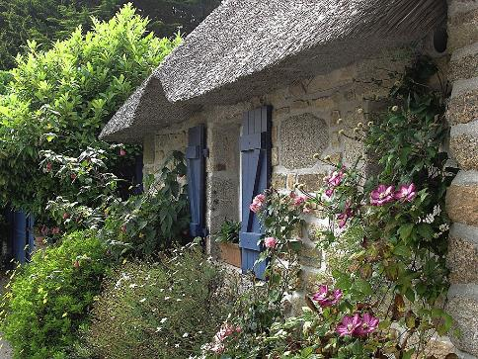
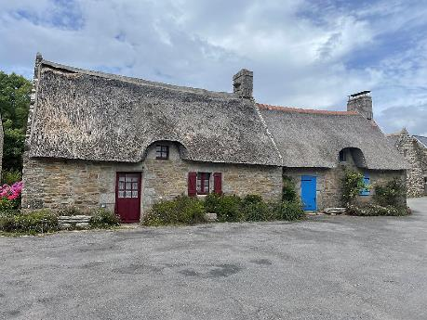
Chaumières de Kerascoët
Kerascoët, (Névez)

Slide 20
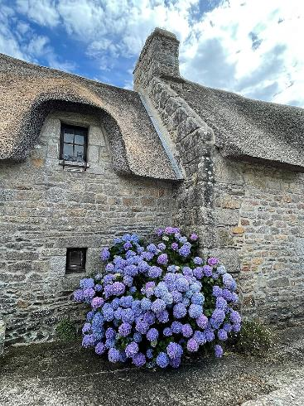
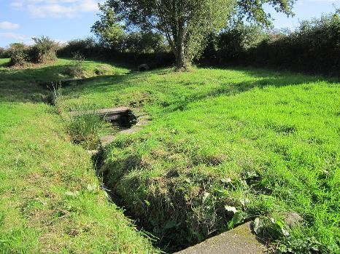
Le lavoir de Kercanic en Névez.
Chaumières de Kerascoët

Slide 21
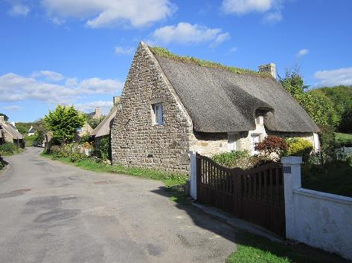
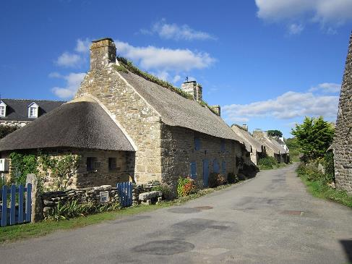
Maisons à toit de chaume.
Maison à toit de chaume.

Slide 22

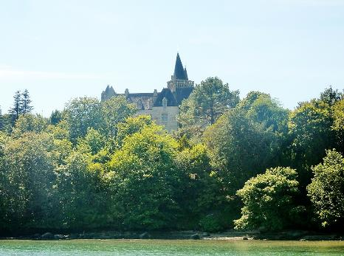
Le château du Hénan vu depuis l'Aven.
Le château du Tal Mor vu depuis le fleuve côtier Aven.

Slide 23
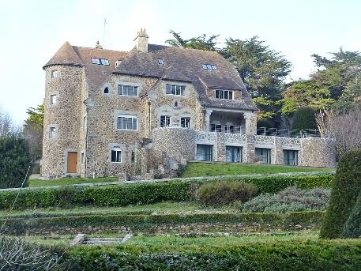
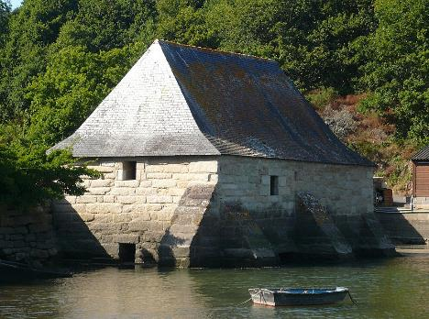
Le moulin à marée du Hénan, XVe siècle.
le manoir Dalmore domine la plage de Port-Manec'h.

Slide 24
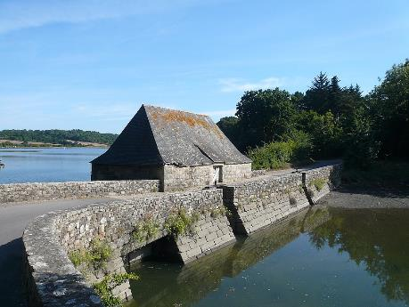
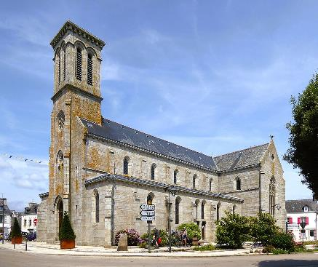
Vue extérieure d'ensemble.
Le moulin, entre son étang et l'Aven.

Slide 25
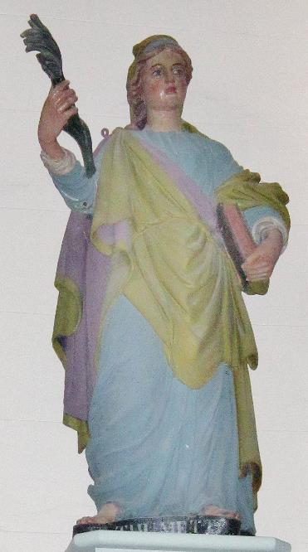
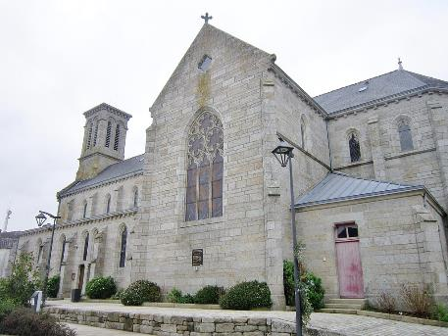
Flanc sud.
Statue de sainte Thumette.

Slide 26
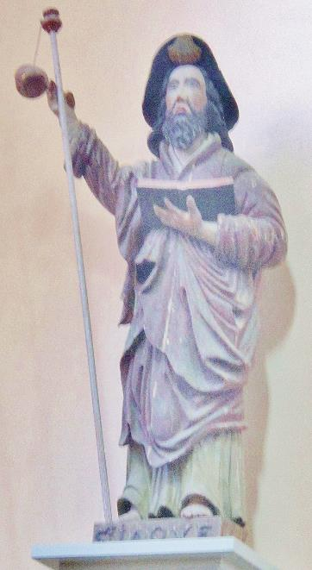
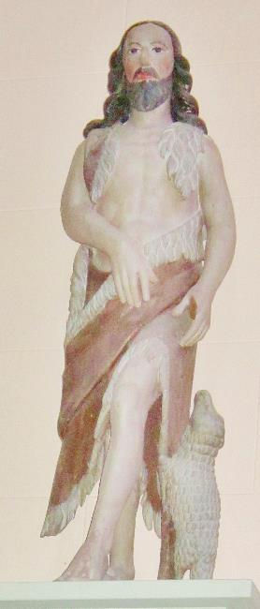
Statue de saint Jean-Baptiste datant du XVIIe siècle.
Statue de saint Jacques datant du XVIIe siècle.

Slide 27
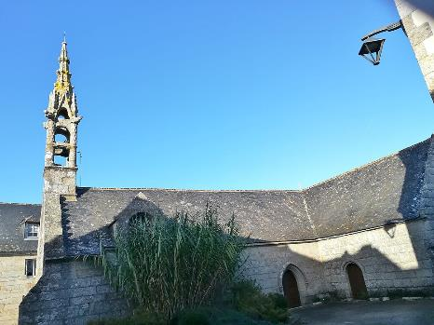
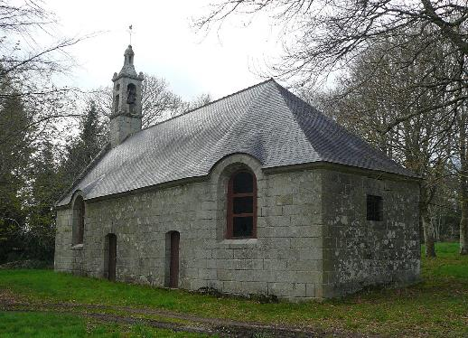
La chapelle Saint-Mathieu de Kerc'hras vue du sud-est
La chapelle Sainte-Barbe : vue extérieure d'ensemble.

Slide 28
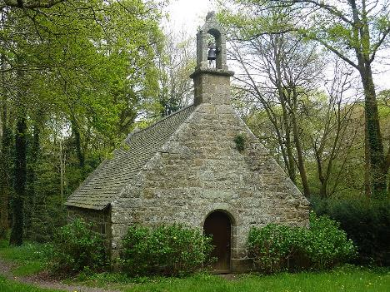

La chapelle Saint-Nicolas à Port-Manec'h : vue extérieure d'ensemble.
La chapelle Sainte-Marguerite : vue extérieure d'ensemble.

Slide 29


La chapelle Notre-Dame-de-la-Clarté à Tremorvezen.
Le site des Trois Fontaines : vue d'ensemble.

Slide 30


La croix de carrefour à Kérambail (croix monolithe placée sur un rocher) datant du Moyen Âge.
La croix à écots, datant du XVIe siècle, près de l'église paroissiale Sainte-Thumette.

Slide 31

Tombe de Pierre Tchernia, cimetière de Névez.

Slide 32


Obsèques de Pierre Tchernia dans la commune de Névez, - Sud-Finistère en Bretagne,
Pierre Tchernia Et Sa Femme
Pierre Tchernia

Slide 33

Lorient Vous A Présenté La Commune De Névez –Et – Ses –Environs - Bretagne -Finistère
Les Images Et Le Son Du Net
Daniel

